Slide 1
Afrika – Obyvateľstvo a sídla 2.časť
Geografia 6. ročník

Slide 2
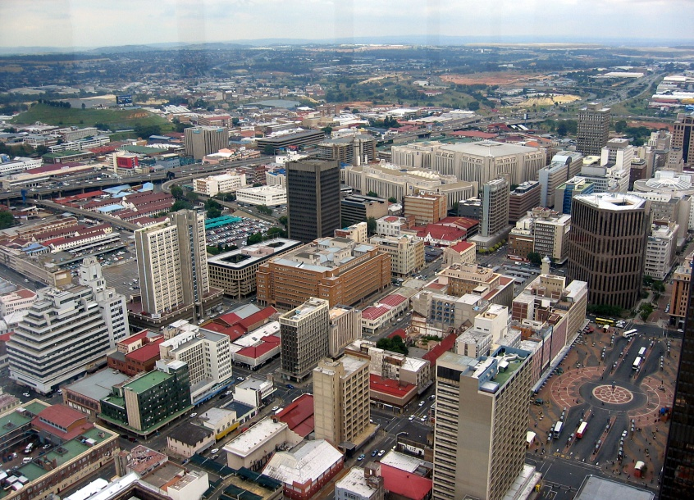
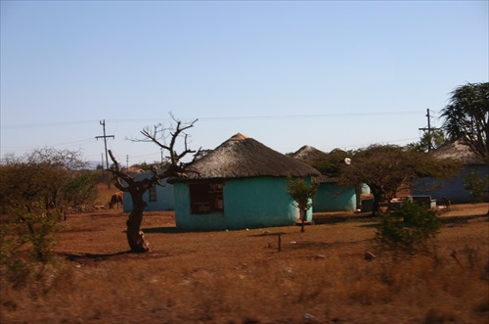
mesto – má najmenší podiel obyvateľov
na Zemi
vidiek – chov zvierat, práca na poli...

Slide 3
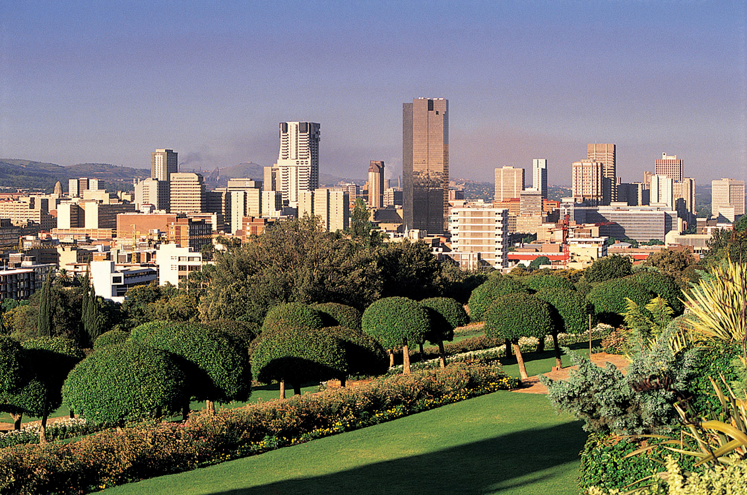
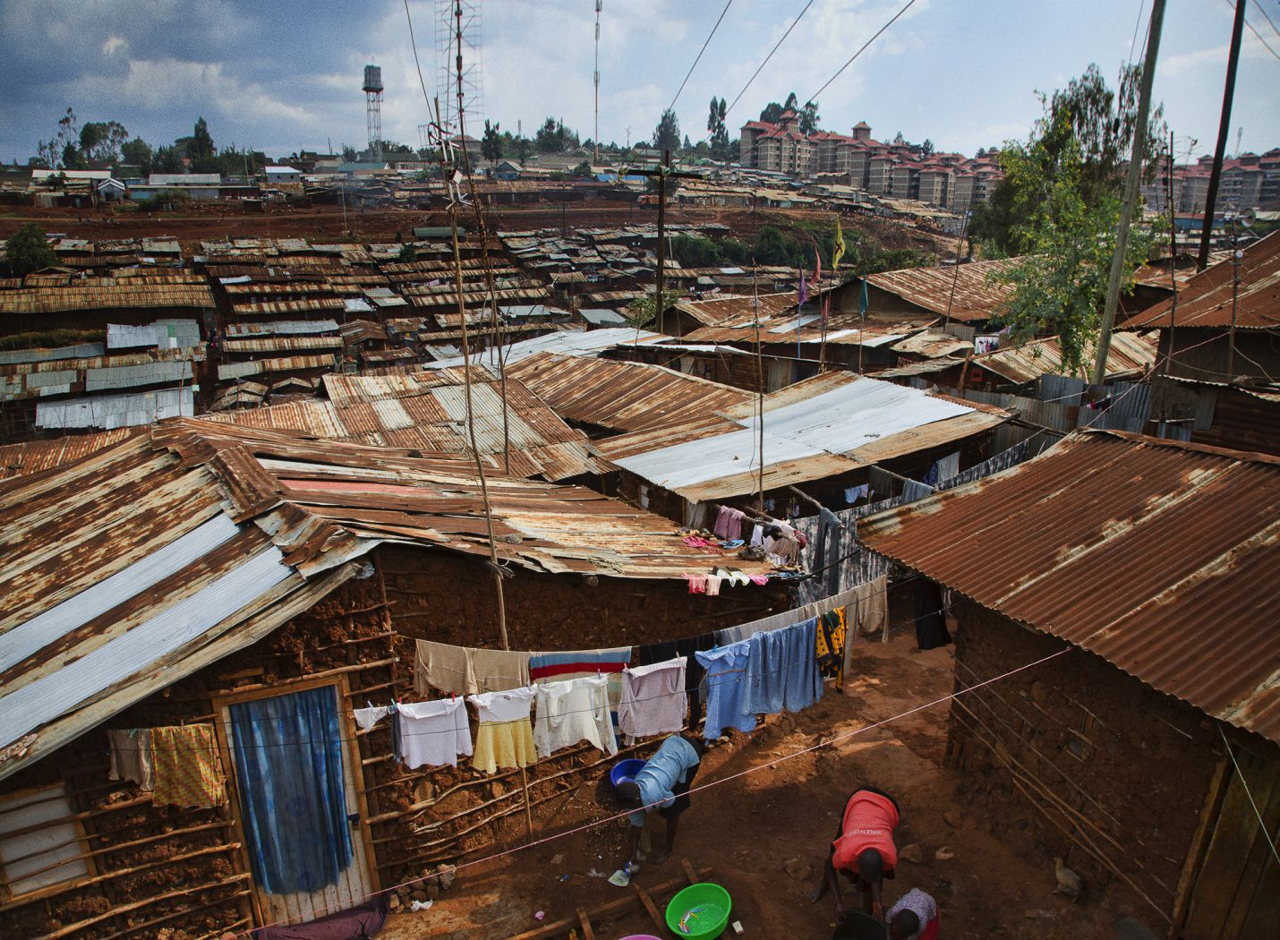
historické mestá – Káhira, Alexandria, Tunis, Tripolis a moderné veľkomestá – Pretória, Johannesburg a Kapské mesto
chudobné štvrte – v Nairobi, v Lagose, v Mombase
Pretória
Chudobné štvrte v Afrike

Slide 4
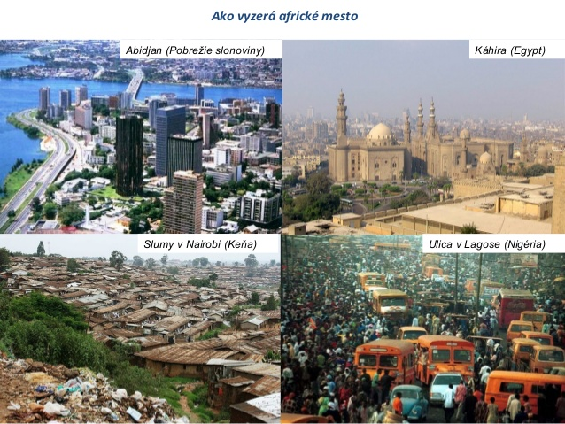

Slide 5
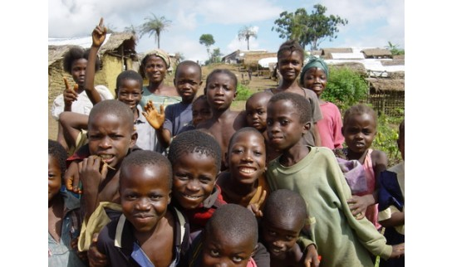
Afrika - svetadiel protikladov z hľadiska zloženia obyvateľstva – najväčšiu časť obyvateľsta tvorí ekvatoriálna rasa, potom europoidná a veľmi málo mongoloidná
žije tam veľký počet národov a hovorí sa tu mnohými jazykmi

Slide 6
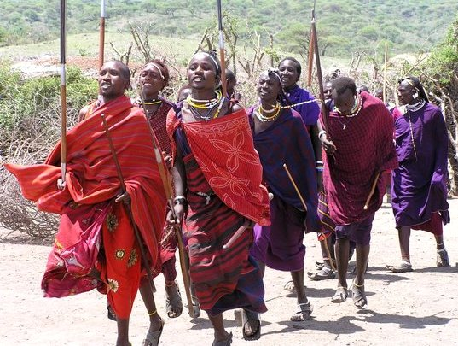
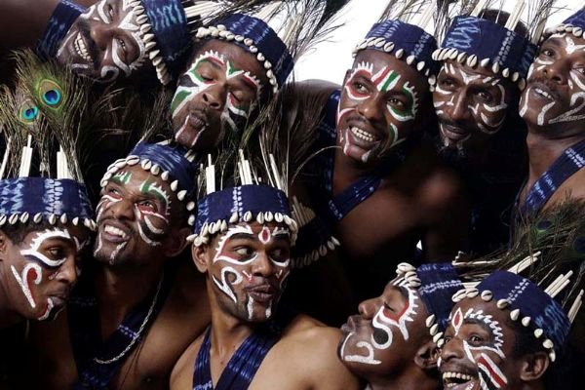
náboženské vyznanie je veľmi pestré – na severe islam, na juhu od Sahary kresťanstvo, žijú tam aj moslimovia, hinduisti a vyznávači tradičných afrických prírodných náboženstiev
rozdiely vo viere sú často príčinou napätia alebo teroristických útokov

